Slide 1
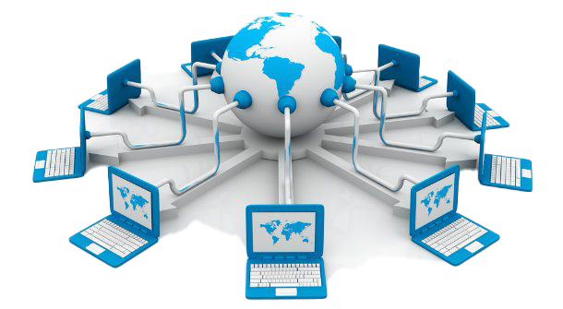
JARINGAN KOMPUTER Transport Layer

Slide 2
Tujuan Pembelajaran
Setelah mempelajari bab ini, mahasiswa diharapkan mampu:
Mahasiswa mampu menjelaskan protokol UDP
Mahasiswa mampu menjelaskan protokol TCP

Slide 3
UDP
UDP (User Datagram Protocol) adalah salah satu protokol lapisan transport TCP/IP yang mendukung komunikasi yang tidak handal (unreliable), tanpa koneksi antara host to host dan tidak memiliki kendali aliran.
Jika selama transmisi ada pesan-pesan yang hilang, maka protokol aplikasi yang letaknya di atas UDP harus memulihkan pesan tersebut.

Slide 4
Pesan UDP
Header Protokol Network Interface
Header IP
Header UDP
Pesan UDP
Trailer Protokol Network Interface
Pesan Protokol UDP
Datagram Protokol IP
Frame Protokol Network Interface

Slide 5
Header UDP
Field | Panjang | Keterangan
Source Port | 16 bit (2 byte) | Digunakan untuk mengidentifikasikan sumber protokol lapisan aplikasi yang mengirimkan pesan UDP yang bersangkutan. Pengunaan Source Port dapat berupa client atau server.
Destination Port | 16 bit (2 byte) | Digunakan untuk mengidentifikasikan tujuan protokol lapisan aplikasi yang menjadi tujuan pesan UDP yang bersangkutan. Pengunaan Destination Port dapat berupa client atau server.
Length | 16 bit (2 byte) | Digunakan untuk mengindikasikan panjang pesan UDP (pesan UDP ditambah dengan header UDP) dalam satuan byte. Ukuran paling kecil adalah 8 byte dan ukuran paling besar adalah 65515 bytes.
Checksum | 16 bit (2 byte) | Berisi informasi pengecekan integritas dari pesan UDP yang dikirimkan apakah terjadi kesalahan dalam UDP.

Slide 6
Port UDP
Berfungsi sebagai multiplexed message queue, yang artinya UDP port dapat menerima beberapa pesan sekaligus.
Aplikasi yang menggunakan UDP Port : DNS (Domain Name System), SNMP (Simple Network Management Protocol), TFTP dan SunRPC.

Slide 7
Layanan
UDP
Services
Lightweight
Tidak Membutuhkan Keandalan
Transmisi Broadcast

Slide 8
TCP
TCP (Transmission Control Protocol) dirancang untuk mengirimkan data/informasi dan memastikannya terkirim lewat jaringan. Server dan klien dapat saling mentransmisikan data yang telah diatur oleh TCP, integritas data/informasi yang dikirimkan melalui jaringan juga akan terjamin.
TCP membuat koneksi antara sumber dan tujuannya, kemudian barulah menguraikan data besar menjadi lebih kecil dan memastikan integritas data selama proses transmisi berlangsung

Slide 9
Karakteristik TCP
TCP
Byte Stream
Connection Oriented
Reliable
Full Duplex
Flow Control
One to One
Segmentasi

Slide 10
Segmen TCP
Header Protokol Network Interface
Header IP
Header TCP
Data Aplikasi
Trailer Protokol Network Interface
Segmen TCP
Datagram Protokol IP
Frame Protokol Network Interface

Slide 11
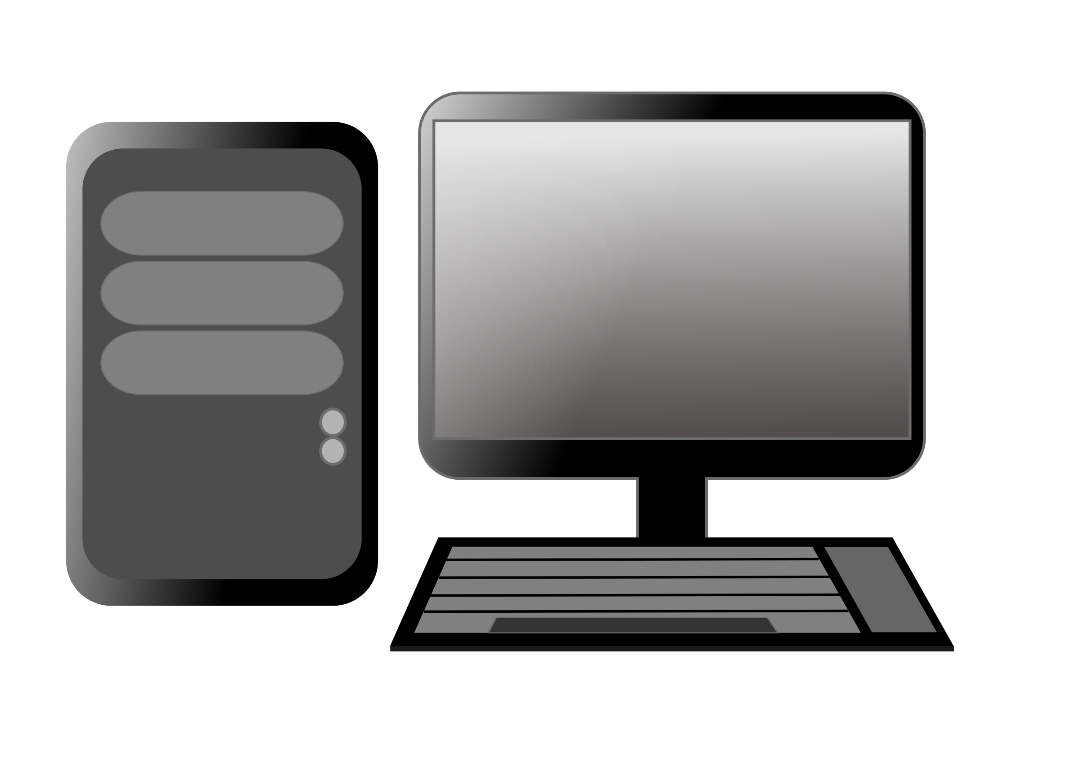
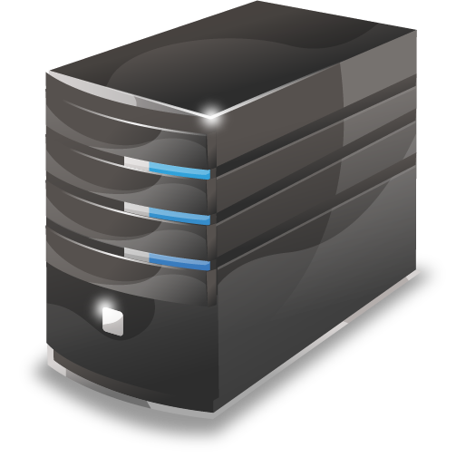
TCP
"Three-way Handshake". Tujuan metode ini adalah agar dapat melakukan sinkronisasi terhadap nomor urut dan nomor acknowledgement yang dikirimkan oleh kedua pihak dan saling bertukar ukuran TCP Window.
SYN
SYN, ACK
CLIENT
ACK
SERVER

Slide 12
TERIMA KASIH

